Slide 1

Adán Tovar Yáñez
SERVICIOS EDUCATIVOS

Slide 2
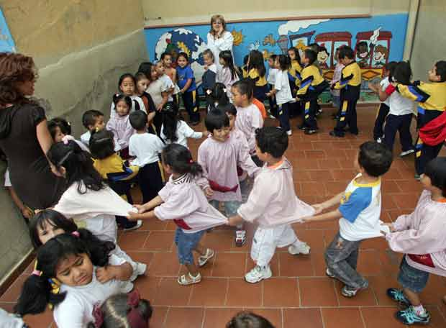
ANÁLISIS DE ALGUNOS ESTUDIOSOS DEL DESARROLLO INFANTIL
BASES TEÓRICAS
de la práctica docente

Slide 3

REFLEXIONANDO
En qué
fundamentas
tu práctica
docente???

Slide 4
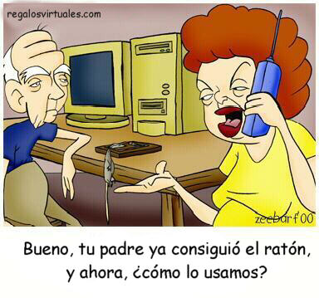

Slide 5
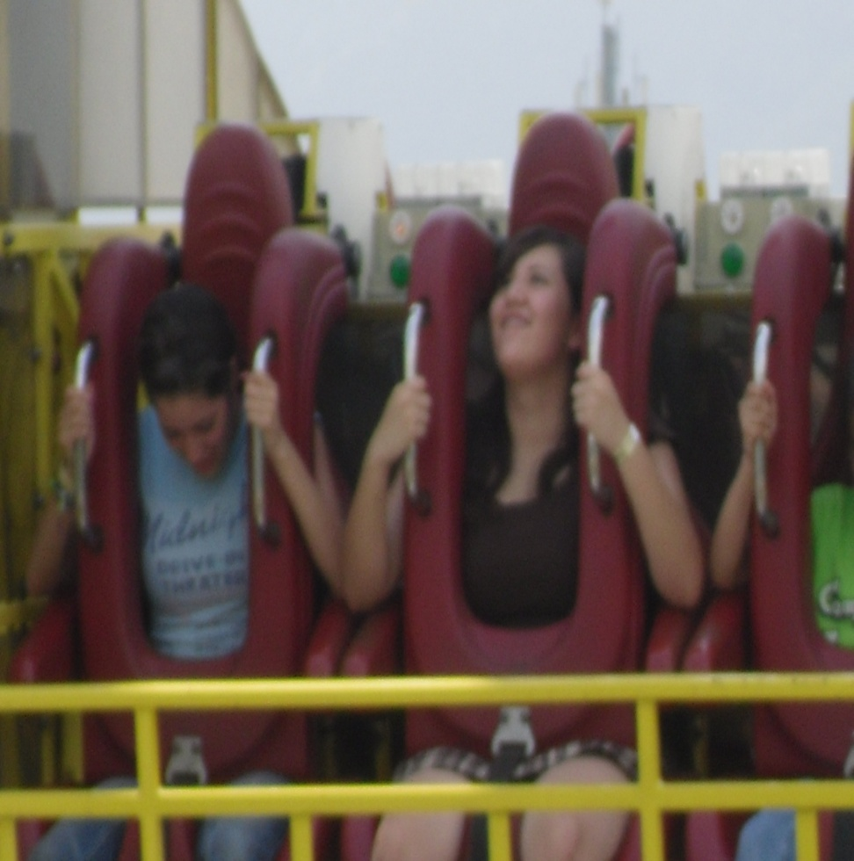
CUÁLES SON TUS
ÁREAS POTENCIALES ???
CONOCIMIENTO: Mi dominio de la materia.
CONCEPTUAL: Mi idea educativa.
METODOLOGÍA: Mis procesos de E-A
RELACIONAL: Mis interacciones.
PERSONAL: Mis autos …

Slide 6
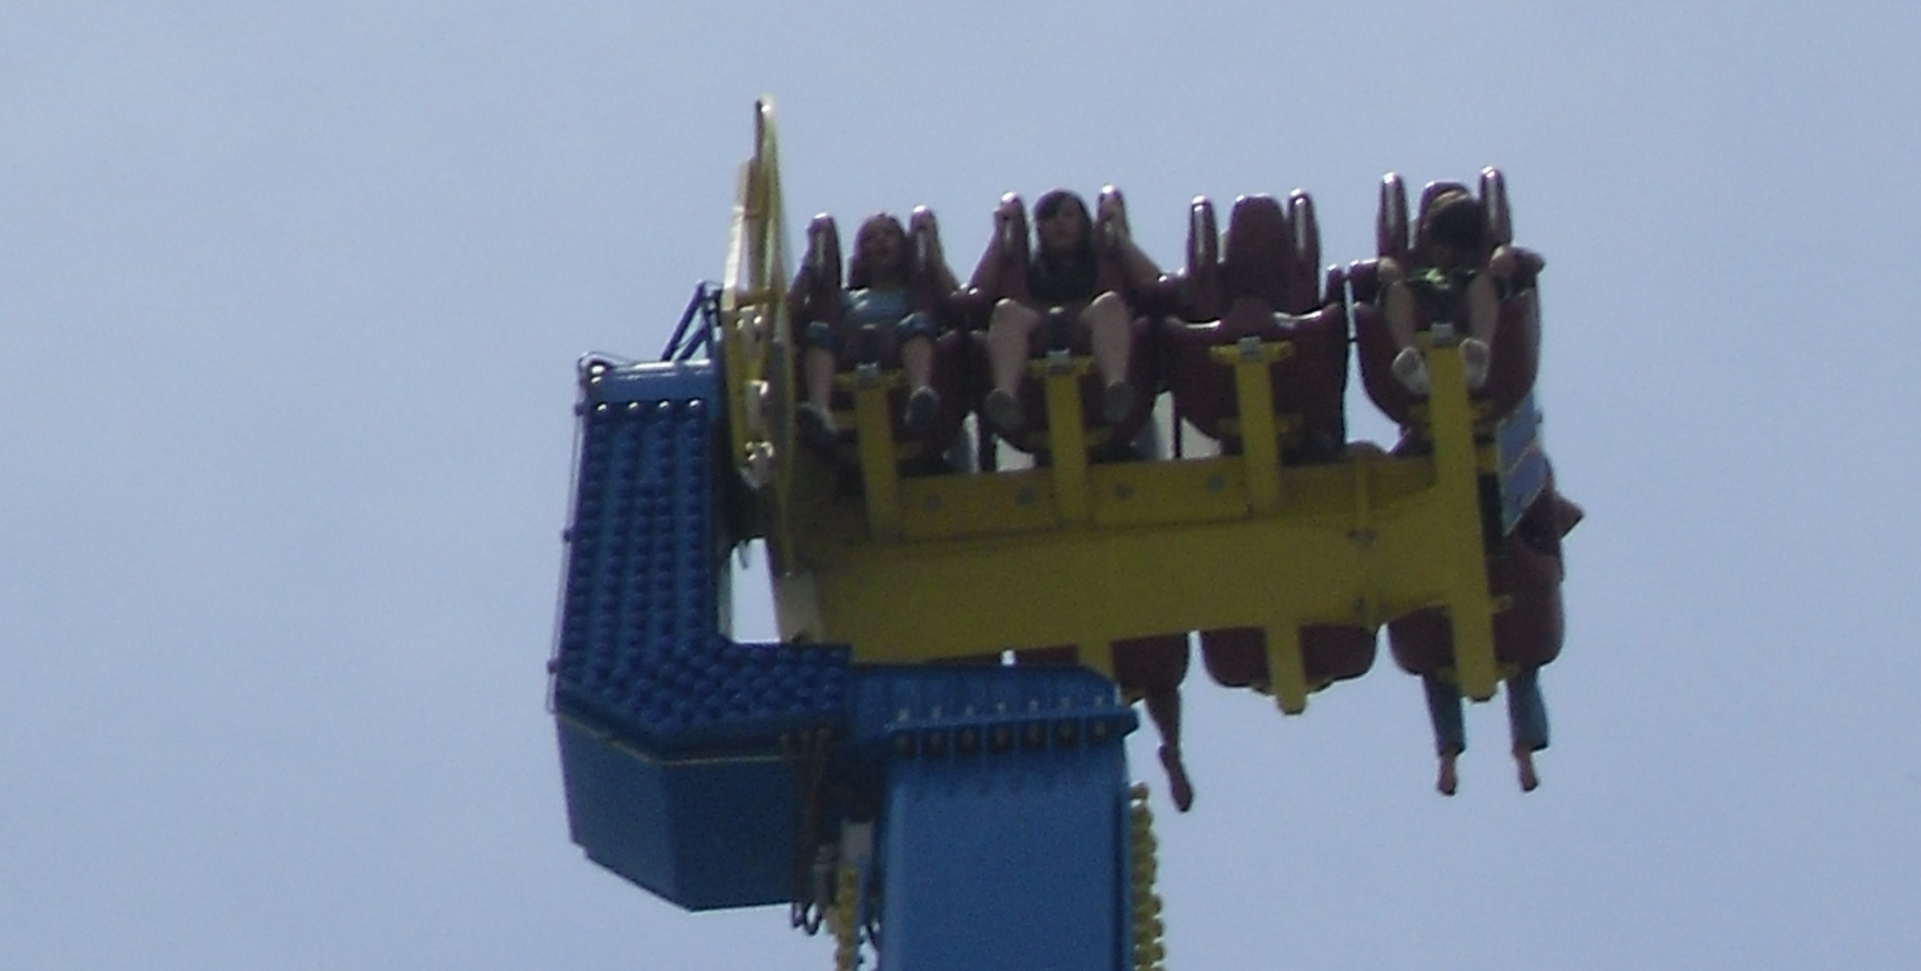
ATRÉVETE A SER DIFERENTE !!!!

Slide 7
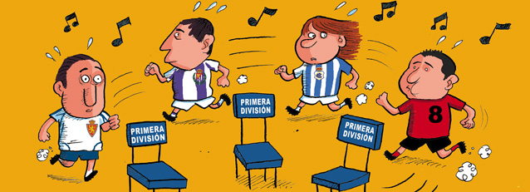
TODOS CABEN…

Slide 8
BASES PSICOLÓGICAS
“Una personalidad ha poder controlar eficazmente el medio que le es propio, dar prueba de cierta unidad personal y ser capaz de aprehender correctamente tanto su propio ser como el mundo”
Una herencia personal…
Un potencial que reposa en su inmadurez, pero que se irá desarrollando…
Unas necesidades que se irán cubriendo a través de sus esquemas motores…
La perspectiva de ERIKSON
Todos los niños poseen…

Slide 9
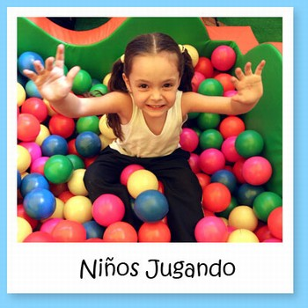
El educador no opera en una tierra virgen.
Hacia los primeros tres años el YO está en vías de elaboración (3-6 años: egocentrismo)
La personalidad es la suma de elementos socioculturales, psicológicos y biológicos.
El PROPÓSITO es la búsqueda de la AUTONOMÍA
ÉRIKSON considera que…

Slide 10
ETAPAS DEL DESARROLLO PSICOSOCIAL
Confianza vs Desconfianza 0-1 años
Autonomía vs Vergûenza 1-3
Iniciativa vs Culpa 3-6
Laboriosidad vs Inferioridad 6-12
Identidad vs Confusión de roles 12-20
Intimidad vs Aislamiento 20-40
Generatividad vs Estancamiento 40-65
Integridad del yo vs Desesperación Vejez
Según Érikson…Basado en crisis ambivalentes

Slide 11
YO
Egocentrismo
Confianza
Iniciativa
Edipo
Piaget
Freud
Érikson

Slide 12

ES TUYO???

Slide 13
Cuando se supera
EL EGOCENTRISMO…(6-12 años)
ÉRIKSON
Se da la autonomía
WALLON
Cesa el confusionismo
GESELL
Cooperación social
PIAGET
Juego simbólico

Slide 14
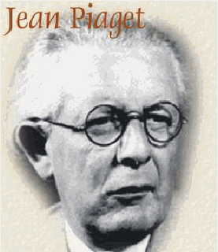
JEAN PIAGET
Jean Piaget nació el 9 de agosto de 1896 en Neuchâtel, Suiza.
Su padre, Arthur Piaget, escritor, científico, con mente crítica, ateo.

Slide 15
Su teoría aplicada a la educación
Equilibración
Piaget define al equilibrio como una compensación debida a las actividades del sujeto en respuesta a las perturbaciones exteriores.

Slide 16
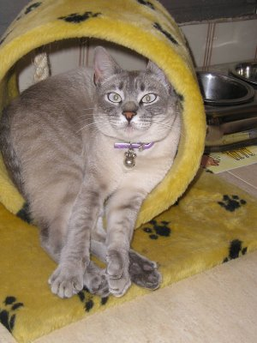
Su teoría…
Adaptación
Llamamos adaptación al esfuerzo cognoscitivo del organismo para hallar un
equilibrio entre él mismo y su ambiente, es la tendencia del organismo a asimilar los nutrientes de su entorno y a modificarse internamente para poder adaptarse al ambiente.

Slide 17
Su teoría…
La adaptación es efecto de dos procesos complementarios: la Asimilación y la Acomodación.
La asimilación se da cuando una persona se apropia del ambiente incorporándolo a su estructura.
La acomodación es entendida como la transformación de la estructura del sujeto ante la influencia del ambiente real y la imposibilidad de asimilarlo naturalmente, es propiamente la tendencia de nuestro esquema a ajustarse a la realidad.

Slide 18
Visto esquemáticamente:
Asimilación
Adaptación
al medio
= Equilibrio
Acomodación

Slide 19
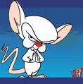
LOS ESTADÍOS DEL
DESAROLLO
1.- Sensoriomotriz 0-2 AÑOS
Anterior al lenguaje. Regulaciones afectiva elementales y de las primeras fijaciones exteriores de la afectividad. El niño comienza a percibir (por ejemplo el biberón del pecho materno), adquiere los primeros hábitos, coordina la visión y la prensión, principia la inteligencia, se interesa por la novedad, interioriza objetos y coordina sus acciones poco a poco.

Slide 20
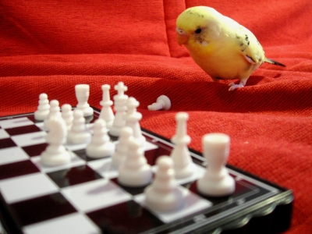
…Estadíos
2.- Preoperatorio 2-7 años
Sentimientos interindividuales espontáneos, relaciones sociales de sumisión al adulto. El niño es egocéntrico, tiende a confundir el objeto por el signo que lo representa (cosas con cualidades vivientes a los ojos del niño), adquiere el lenguaje, punto de partida del pensamiento pues el niño explica lo que hace.

Slide 21
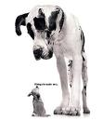
... Estadíos
3.- Operaciones Concretas 7-11 años
Operaciones intelectuales concretas, sentimientos morales y sociales de cooperación. Predomina el pensamiento intuitivo y prelógico. El niño manipula objetos para comprobar su carácter reversible.

Slide 22
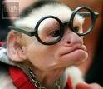
... Estadíos
4.- Operaciones Formales 11-12 años en adelante
Operaciones intelectuales abstractas, formación de la personalidad, inserción afectiva e intelectual en la sociedad de los adultos. El niño establece hipótesis y efectúa deducciones. Culmina a lo largo de la adolescencia.

Slide 23
Cerrando…

Slide 24
Gracias por
su atención !!!
Éxitoooo!!!

Slide 25
Adán Tovar Yáñez
Servicios educativos
E-mail: adtoya10@hotmail.com
Gente con espíritu superior

Slide 26
SERVICIOS QUE SE OFRECEN
2.- CONFERENCIAS Y TALLERES EN:
1.- ASESORÍAS PARA:
La elaboración de Tesis.
Mejorar la expresión oral y escrita (redacción, ortografía, oratoria)
Elaborar y pronunciar discursos.
Elaborar ensayos académicos.
Presentación de Conferencias.
Desarrollo humano
Valores
Comunicación
Familia
Inteligencia Emocional
Educación
3.- MAESTRO DE CEREMONIAS:
Conducción de programas
Elaboración de programas

